Slide 1
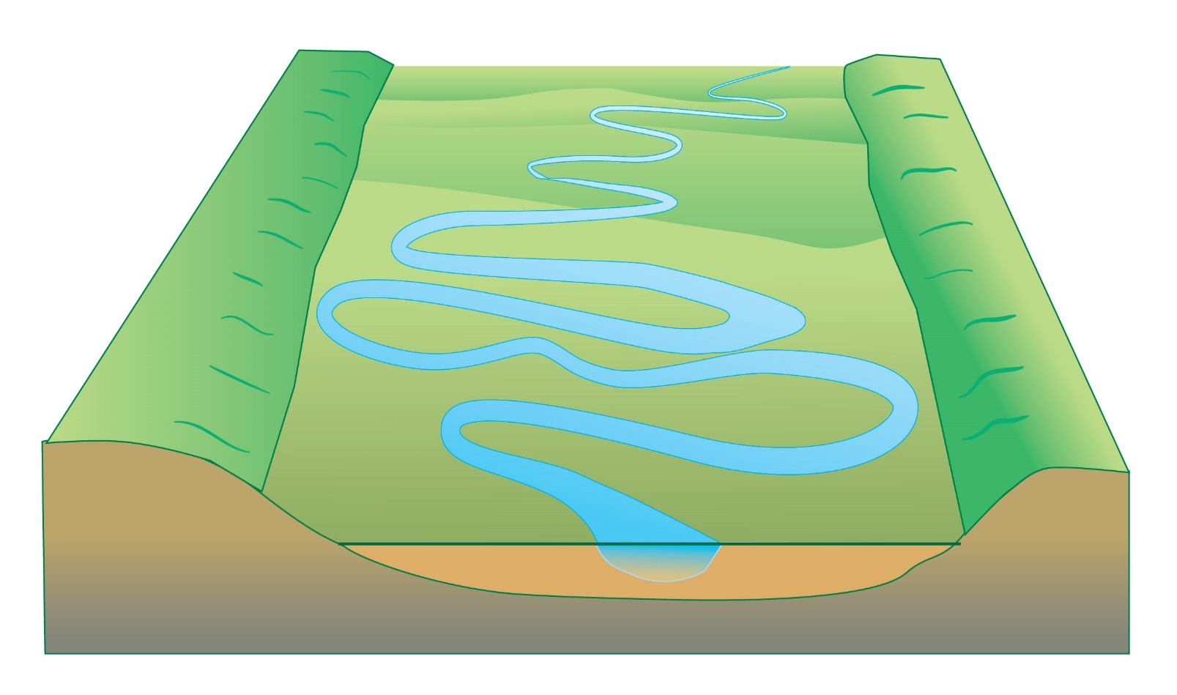
中國地理
簡報系列 (4) –
我國的河流
教育局 課程發展處
個人、社會及人文教育組
教師版

Slide 2

教師指引
– 中國河流的教授與地理課程的連繫
初中地理方面：
在教授地理課程指引(中一至中三) (2011) 中的單元 - “水的煩惱—太多與太少”時，教師應同時教授本簡報，以便讓同學對我國的河流有著基本的認識

Slide 3
2) 高中地理方面:
教師在教授地理課程及評估指引(中四至中六) (2017)中的課題 – “管理河流和海岸環境：一個持續的挑戰”時， 應以本簡報及本系列的簡報(5) (即長江的個案) 作為一個個案研習來教授，以便讓同學對我國河流 (特別是長江)的概況及相關的河流地貌有較深入的
認識

Slide 4
我國河流的特點
我國是一個河流及湖泊眾多的國家
除了數量多，流程長也是我國河流的顯著特點
我國的大小河流有幾萬條，總長度達42萬公里，其中長度在1,000 公里以上的河流有20多條
我國河流流域面積在100平方公里以上的河流有50,000多條，1,000平方公里以上的有1,580多條，一萬平方公里以上的則有79條
世界最長的河流中，長江 (6,300公里)和黃河(5,464公里)分別名列為第三和第五位

Slide 5
此外，我國的瀾滄江及黑龍江也在世界最長的十大河流之列
我國河川平均年徑流總量為27,115億立方米，佔全球河川徑流量的5.8%，居世界第六位
我國河流水量雖然豐沛，但年內分配卻隨著季節而變化，並於夏季容易出現汛期
此外，我國河川徑流量的總趨勢是由東南沿海向西北內陸遞減

Slide 6
根據降水及徑流等因素，全國可被劃分為五個區域（圖1）：
1) 豐水帶：該區的年降水量高於1600毫米，而年徑流深大於900毫米
2) 多水帶：該區的年降水量約為800－1600毫米，年徑流深約為200－900毫米
3) 過渡帶：該區的年降水量約為400－800毫米，年徑流深約為50－200毫米

Slide 7

4) 少水帶：該區的年降水量約為200－400毫米，年徑流深約為10－50毫米
5) 缺水帶 (乾涸)：該區的年降水量一般低於200毫米，年徑流深不足10毫米
根據圖1，教師可請學生描述我國根據降水及徑流等因素而劃分的五個區域的分佈形態

Slide 8
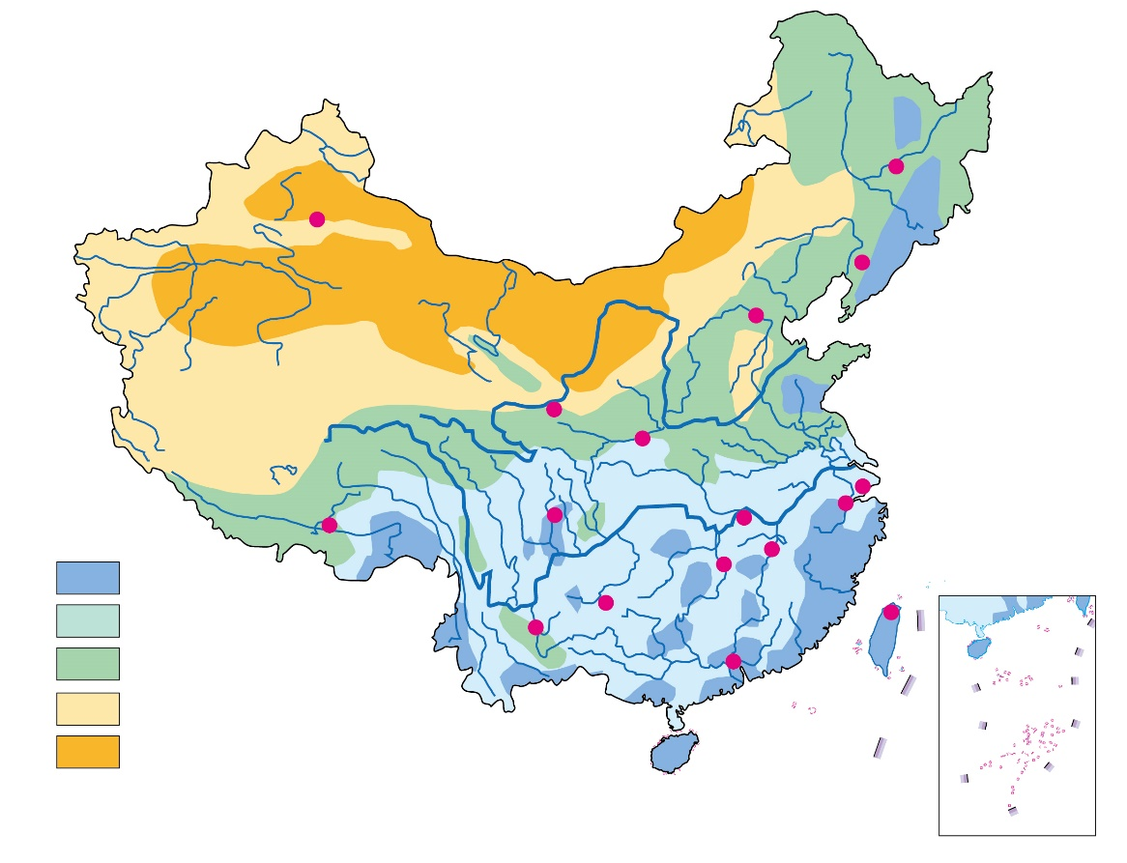
哈爾濱
烏魯木齊
瀋陽
北京
蘭州
西安
成都
武漢
上海
拉薩
杭州
多雨-豐水
濕潤-多水
半濕潤-過渡
半乾旱-少水
乾旱-乾涸
貴陽
南昌`
昆明
長沙
台北
廣州
*南海諸島沒有數據
圖1 我國降水徑流分佈圖
(來源: 香港教育局於2013出版的 <<從閱讀中學習中國地理(第一部分): 自然環境>> 一書中的第105頁)

Slide 9
河流的外流區及內流區
河水最終能注入海洋的河流稱為外流河，它們的集水區域則稱為外流區。
相反，河水如最終不能匯入海洋(或消失在沙漠之中，或以內陸湖泊作為歸宿)的河流稱為內流河，它們多處於荒漠等蒸發旺盛的地區，因此水量少，河流數量不多及流程較短，而它們的集水區域稱為內流區
我國河流的外流區及內流區可參看圖2，而大部分我國外流區的河流會分別流入太平洋及印度洋等海洋

Slide 10
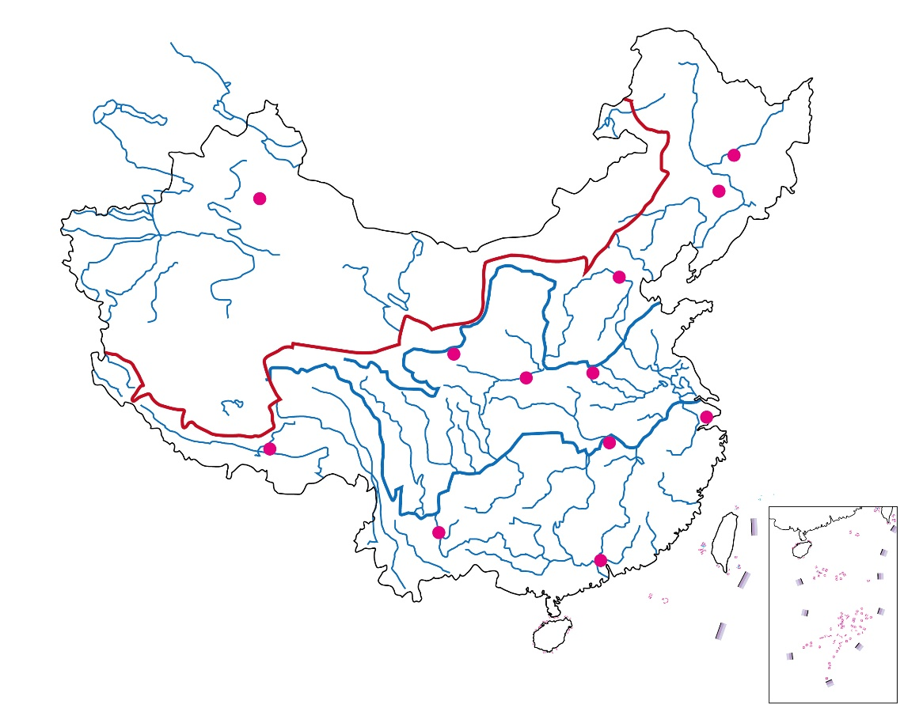
哈爾濱
烏魯木齊
長春
北京
內流區
西安
蘭州
武漢
上海
拉薩
外流區
昆明
廣州
圖2 我國河流的外流區及內流區
(來源: 香港教育局於2013出版的 <<從閱讀中學習中國地理(第一部分): 自然環境>> 一書中的第107頁)

Slide 11
河流的分佈
我國的河流水系分佈不平均，絕大多數的河流都分佈在東南部的外流流域，內陸流域的河流相對很少 (圖3)，而各地氣候的差異是導致這狀況的主因
我國外流區河流的主要水源是降水，水量較豐富；在上游至下游的前進過程中，又有不少支流匯入，令水量增多，河網密度較大

Slide 12
內流區的河流多以冰川積雪融水為主要水源，一般水量較少，支流亦較少，令水量沿河流的上游至下游不斷減少，更會隨季節轉變而出現斷流

Slide 13
比較下，我國南方的河流和華北的河流有著下列顯著的分別：
南方河流的水量較多
華北河流洪、枯水流量變幅較大，洪水暴漲猛落；南方河流的洪水則漲落較緩慢
華北河流的含沙量遠高於南方河流。例如黃河的含沙量居世界大河之冠，其幹流的多年平均含沙量為37.7公斤/立方米
華北河流有結冰封凍現象，南方河流則沒有

Slide 14
東北的河流方面：它們與南方及華北的河流各有異同。它們的水量比華北河流為高，但卻不及南方河流。此外，東北河流與南方河流皆是含沙量較少的
東北河流水中的腐殖質含量一般很高，水色較深，故有“黑龍”、“鴨綠”等河流名稱
東北河流與華北河流皆有結冰現象

